Slide 1
“О той весне”
Выполнила:Тимербаева Илюза

Slide 2
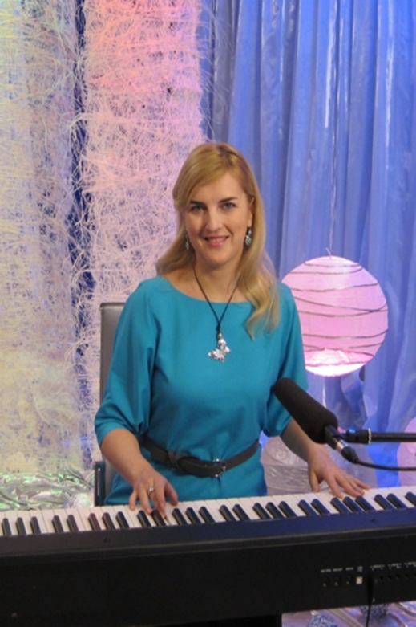
Об авторе
Елена Ильинична –композитор, педагог Высшей категории, Лауреат Первое исполнение музыкальных конкурсов, автор поэтических сборников, педагог дополнительного образования Высшей квалификационной категории в музыкальных коллективах с большим опытом работы,
закончила курсы повышения квалификации «Сценарно-режиссерское мастерство» и «Модель профессиональной деятельности педагогов дополнительного образования». Лауреат и обладатель специальных дипломов жюри конкурса педагогического мастерства "Признание" в номинациях "Мастер-виртуоз" и "Учитель-ученик".
Елена Плотникова автор музыки и текстов песен, Лауреат Международных конкурсов в номинации «Композитор».
Ее песни звучат в теле- и радио-эфирах, она автор гимнов многих творческих фестивалей, в Москве вышли сборники стихов

Slide 3
.
Елена ПЛОТНИКОВА поделилась:
«Сложно сказать, что рождается первым – музыка или стихи. Для меня творчество началось с написания песен под аккомпанемент гитары, в этом случае музыка и слова приходят практически одновременно. Возникает идея стиха – достаточно взять в руки гитару, и в сознании возникает созвучная мелодия. Но бывает по-разному: иногда произведение рождается от стиха, а порой песня начинается с придуманной яркой музыкальной фразы.
Больше всего меня вдохновляет красота природы; хочется выразить своё отношение и любовь к русской земле, к своей Родине. Часто вдохновляешься тёплыми чувствами к людям, которые хочется выразить в песне: добротой, благодарностью – как, например, в песне «О той ВЕСНЕ»»

Slide 4
История создания
Песня "О той весне" написана в самом начале 21 века - автор стихов и музыки Елена Ильинична Плотникова .
Годы создания – 2008-2009. Эта песня - словно взгляд из настоящего глазами современных детей - на героическое прошлое их прадедов, нелёгкий путь к Победе в Великой Отечественной войне. Дети знают о той войне из фильмов, книг, из рассказов родственников. Почти у каждого в семье есть кто-то, кто не вернулся с войны. Много и тех, кто пришел в родной дом с Победой. Дед и прадед автора песни Елены Ильиничны воевали, дед Николай Николаевич Плотников дошел до Берлина, прадед Фёдор Павлович Пугачев, ушедший на вону 23 июня 41-го, погиб в 1942 году
В песне - надежда и вера в свою страну, благодарность за Великий подвиг солдат и офицеров. Первое исполнение песни принадлежит московскому вокальному коллективу "МультиКейс", руководит которым Елена Ильинична Плотникова.

Slide 6
А самое значимое для нашего коллектива событие - накануне Дня Победы в программах 5-го канала (Федеральное ТВ) звучала наша песня «О той весне», посвящённая ветеранам. Песня получила очень много тёплых искренних отзывов от людей разных профессий, стран и возрастов! Я как руководитель, автор песни и ансамбль «МультиКейс» получили Благодарственное письмо от генерального директора 5-го канала за большой вклад в развитие военно-патриотической песни.

Slide 7
.

Slide 8
.
В этой песне мелодия является душой композиции, она позволяет понять настроение произведения и передать чувства грусти, мелодия плавная.
Темп умеренный (анданте) и спокойный.
Настроение и движение музыки - ритм спокойный и равномерный.
Лад в песне определяет её направление - это минор, то есть печальная, грустная.
Тембр окрашивает нашу песню в военные темные тона и в то же время весенние светлые тона наполненные долгожданной победой, о которых мы к нашему счастью знаем только из кинофильмов и книг.

Slide 9
.
Рассматривая предоставленные для сравнения ведиоклип исполнения песни ансамбля «МультиКейс» и исполнения песни девченками: Ангелинойа Варгановой, Александрой Пешиной и Ангелиной Кудринской, я очень затрудняюсь сравнивать, точнее не могу выбрать лучшее из них. В первом вроде бы все сюжеты о чем поется в песне проходят перед нашими глазами. Во втором случае эту песню слушаешь не только ты, но могут увидеть и люди с ограниченными возможностями.

Slide 10
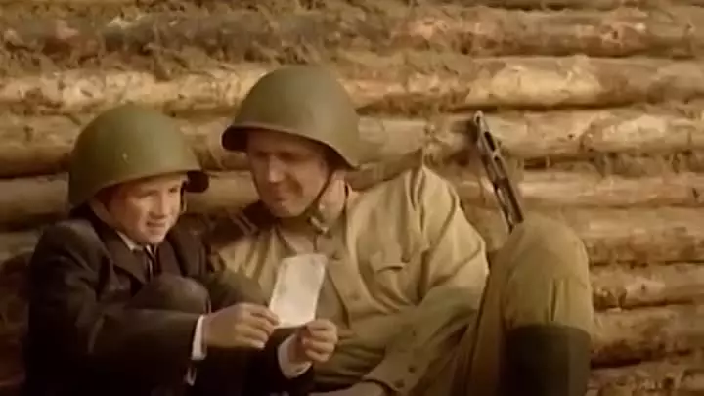

Slide 11
.

Slide 12
.
Нашей семье эта песня тоже очень близка. Ведь моя бабушка 1934 года рождения и в ту весну ей, как и мне было 10 лет. Она много рассказывала, что пережили в годы войны. У нее на войну ушли сразу 3 брата. Один брат был разведчиком и когда брали языка сам попал в плен, а дома получили письмо, как без известий пропал. Почти через год от него получили письмо, что он жив и смог убежать. Второй брат еще в 43 вернулся без ноги. Третий же провоевав всю войну, встретив день Победы в Берлине попал в крушение поезда, когда возвращался домой. А дома в ту Весну его очень, очень ждали. Ведь он отправил был весточку, что едет домой, что сильно соскучился и что есть у него даже подарочек своей любимой сестренке (моей бабушке).

Slide 13
.
Да я знаю какой ценой досталась нашим предкам наше СЧАСТЛИВОЕ детство.
Да я знаю, что пережили ДЕТИ тех времен.
Да я знаю как они ждали ту ВЕСНУ, на что надеялись и о чем мечтали.
Да каждое слово этой песни это ПРАВДА и музыка ее будто бы льется из глубины души.

